Slide 2
Como hacer tuning a capas de acceso a datos en .NET
Enrique Catalá
Mentor SolidQ (www.solidq.com)
ecatala@solidq.com | @enriquecatala

Slide 4
Agenda
Introducción
Demo time!

Slide 5




Enrique Catalá Bañuls
Ingeniero Informático
Microsoft Data Platform MVP
Mentor en SolidQ
Tuning y alta disponibilidad
ecatala@solidq.com www.solidq.com @enriquecatala
enrique@enriquecatala.com www.enriquecatala.com

Slide 6
Capas de acceso a datos

Slide 7
Qué escenarios podemos encontrarnos
Hardware
Tuning HW (cabina, red,..)
Servicios
Tuning SQL, IIS
Aplicación
Tuning aplicaciones
Notes:
Comentar qué tipo de tests ponemos en marcha y qué solemos detectar en cada uno de ellos. Al final la idea es acabar diciendo que en esta sesión nos vamos a centrar en tuning de aplicaciones .NET, en la capa mas alta de la solución.

Slide 8
Patrones de acceso a datos
Tipología de acceso
Por conjuntos
Por cursores
Patrones de bajo nivel
Dinámico
Adhoc
Arquitecturas
Parametrizable
Estático
Stored procedures
Modelo conectividad
Conectada
Desconectada
Modelo de desarrollo
Manual
ORM

Slide 9
ORMs: ¿Por qué?
Fundamentos
Independencia de la aplicación
Uso de modelo de datos
Más motivos
Rechazo a T-SQL
Manejo de cadenas para acceso a datos
Abstracción de servidor de base de datos
Errores en tiempo de ejecución vs. Compilación
Uso de lenguajes más familiares
Es más “cool”
Diferencia de roles
Desarrollador vs. DBA
Tiempo de desarrollo
Notes:
El proyecto se vende facil porque el coste de DESARROLLO es muy inferior
El proyecto se vuelve penosamente escalable a medio plazo. No es rentable y genera desconfianza

Slide 10
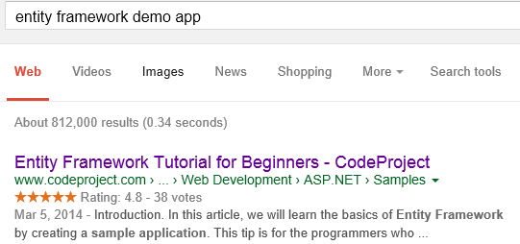
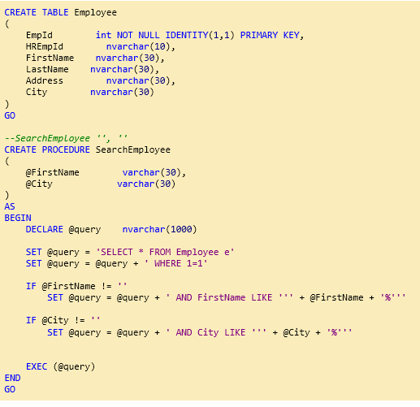
¿Por qué gustan tanto los ORMs?
No es necesario “pensar”
Notes:
El 20/06/2016 todavía 2º resultado en google
Un Developer sin saberlo puede hacer mucho daño. Si piensa que un ejemplo de PA es lo que veis arriba…todo puede pasar.

Slide 11
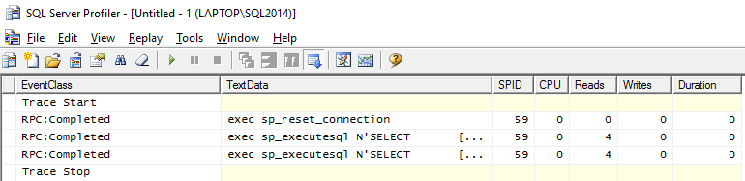
DEMO 1
Profiling sencillo de una aplicación
Añadiendo intercepción
Notes:
Demo Profiling1
1. Empezamos sin interceptor
2. Demo Paginacion
3. Lanzar Profiler
4. Lanzar Primeros Customers (lanzar un TOP)
5. Cambiar un par de veces los parámetros
6. Lanzar Customers con PAGINACION
7. Cambiar un poco los parámetros
8. Ahora revisemos profiler y veamos que tenemos queries adhoc
9. Enseñemos el código y comentemos que "es lo que hay"
10. Ahora mostrar cómo se vincula un PA a Entity y cómo se utiliza
11. Enseñar la llamada con el "Customers con PAGINACION"
Demo Profiling2
1. Hagamos profiling de una vez
2. Si estamos en SQL Azure Databases qué hacemos para sacar queries?
3. Enseñar interceptor, como se configura y volver a probar lo de antes
4. Mostrar algún report y reflexionar sobre lo que se ve
a. Detectando consultas adhoc y consultas síncronas
5. Abrir "Demo Busqueda y modificacion"
6. Probar un par de queries por nombre y por lista de ids directas
7. Volver a comentar que la query se hace adhoc…pero que hay "algo mas" que no vemos
a. Se están recompilando

Slide 12
Entity Framework: Profiling serio
Librería | Método | ¿Qué hace?
Query.PlanCompiler.PlanCompiler | Compile(cqt.DbCommandTree ctree, …….) | Compila query hacia SQL Server. Coste de compilación. Aquí generalmente es donde debemos poner esfuerzos en optimizar linq
Objects.Elinq.CompiledELinqQueryState | GetExecutionPlan(MergeOption? forMergeOption) | Obtener plan de ejecución ya compilado previamente
Objects.Elinq.ELinqQueryState | GetExecutionPlan(MergeOption? forMergeOption) | Obtener plan de ejecución todavía no compilado
Objects.ObjectQuery<T> | GetResults(MergeOption? forMergeOption) | Obtiene datos. Incluye datos GetExecutionPlan, Compile y el coste de materializar incluido. Es el coste total
Notes:
Después de 18 meses de duro trabajo, la aplicación no escala…¿qué hacemos?
Dependerá de la versión de EF en la que estés, te tocará arremangarte bien las manos
Para la demo, buscar en el código
#if TRAZA_ENTITYFRAMEWORK

Slide 13
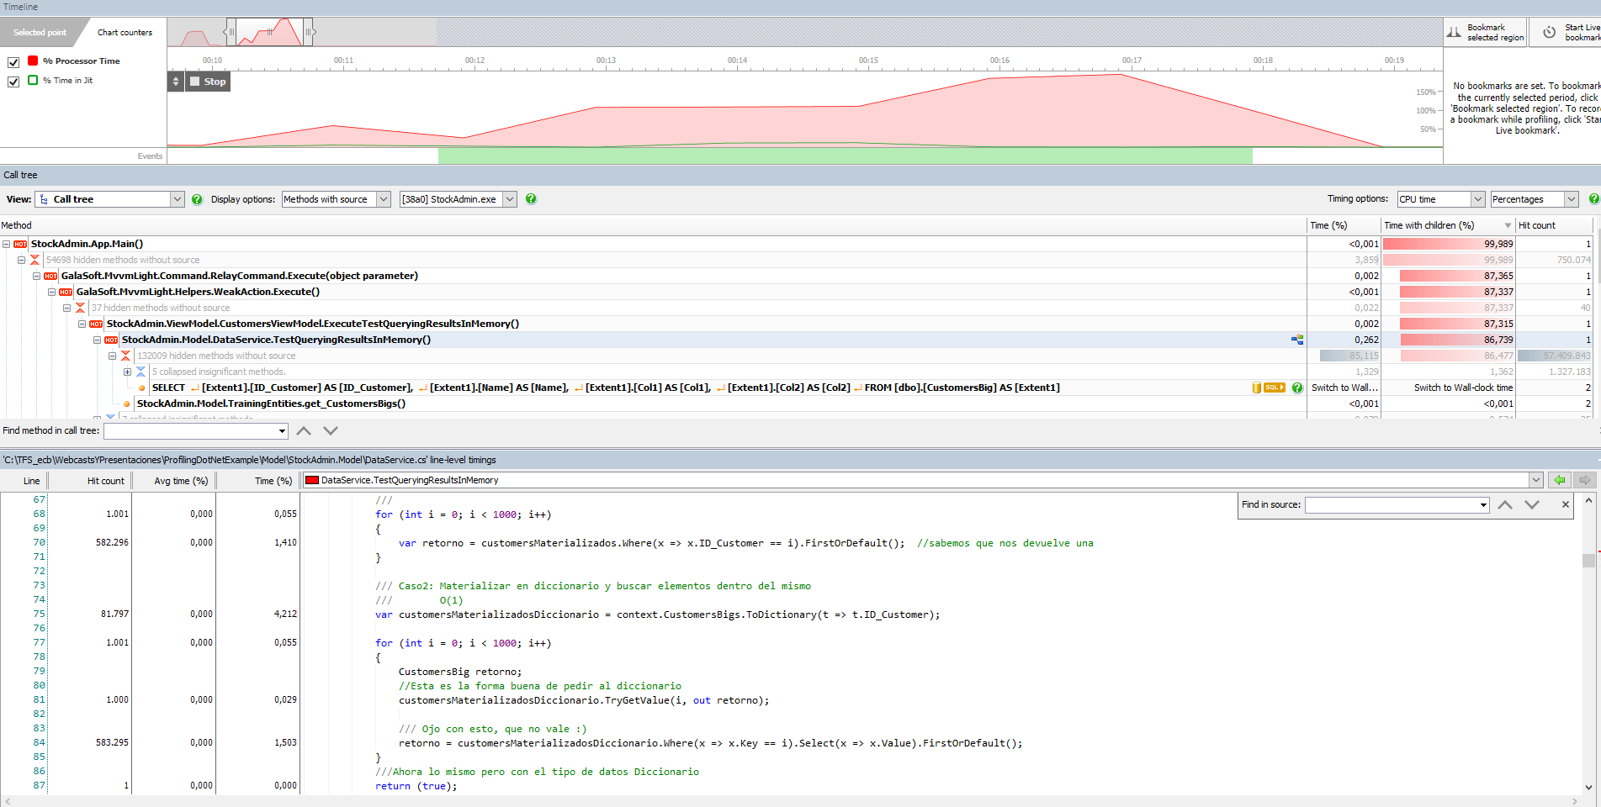
DEMO 2
Profiling, profiling, profiling!
Notes:
Autor: Enrique Catala Bañuls
Demo Profiling1
Empezamos sin interceptor
Demo Paginacion
Lanzar Profiler
Lanzar Primeros Customers (lanzar un TOP)
Cambiar un par de veces los parámetros
Lanzar Customers con PAGINACION
Cambiar un poco los parámetros
Ahora revisemos profiler y veamos que tenemos queries adhoc
Enseñemos el código y comentemos que "es lo que hay"
Abrir los scripts de “Miscelaneo\adhoc-vs-prepared.sql” si ves que la audiencia no tiene idea del problema
Ahora mostrar cómo se vincula un PA a Entity y cómo se utiliza
Enseñar la llamada con el "Customers con PAGINACION"
Demo Profiling2
Hagamos profiling de una vez
Si estamos en SQL Azure Databases qué hacemos para sacar queries?
Enseñar interceptor, como se configura y volver a probar lo de antes
Mostrar algún report y reflexionar sobre lo que se ve
Detectando consultas adhoc y consultas síncronas
Abrir "Demo Busqueda y modificacion"
Probar un par de queries por nombre y por lista de ids directas
Volver a comentar que la query se hace adhoc…pero que hay "algo mas" que no vemos
Se están recompilando
Demo Entity Framework personalizado
Enseñar cómo descargar y qué hacer para extraer info de lo que queremos en EF
Enseñar código modificado y cómo hacerlo funcionar
Buscar #if TRAZA_ENTITYFRAMEWORK en la librería que tengo en la solución en “Miscelaneo”
Explicar dicho código
Desmarcar de “EntityFramework” y “Entityframework.SqlServer” en las propiedades de los proyectos, la firma de la pestaña “sign”. Si le dejas la firma el ensamblado luego no arranca en la app.
Acordarse de elminar de App.config (de nuestra aplicación) lo de , PublicKeyToken=b77a5c561934e089,ya que es el del oficial, pero nosotros vamos a cargar nuestra propia versión. De lo contrario no arrancara
Volver a lanzar la app y probar de nuevo consultas por lista de ids directa
Ahora abrir los xls de compilación para ver como cada query se está recompilando
Es poco tiempo, pero es una query extremadamente sencilla
Enseñar ahora queries de tiempos de SM
Demo sobre VS profile y Dapper con TVP
Ahora enseñemos lo que pasa con el test unitario
Lanzar el test unitario en modo Profiling para enseñar el profile de VS
Lanzar con y sin optimización de Dapper
Demo sobre List vs Dictionary
Abrir ANTS de RedGate
Acordarse de activar maxima captura y JIT
Lanzar app
Lanzar "Buscar postprocesado"
Enseñar qué diferencia hay entre primera y sucesivas capturas
Mostrar qué hacer para lanzar una petición indexada
Lanzar ahora "Test Querying results in memory"
Analizar los resultados con ANTS para que quede claro la importancia de los diccionarios
Procesados masivos en local y escritura en BBDD
Lanzar inserción fila a fila
Lanzar inserción con TVP y ver tiempos
Lanzar inserción con BulkInsert y concurrentdictionary y ver tiempos
Demo profiling funciones escalares
Si sobra tiempo…

Slide 14
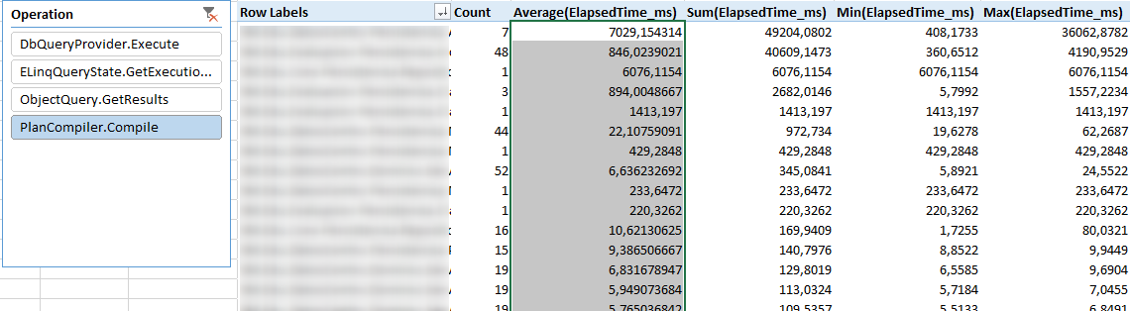
Entity Framework: Profiling serio
Deja rodar tu app un tiempo y mira qué mejorar
Notes:
Después de 18 meses de duro trabajo, la aplicación no escala…¿qué hacemos?
Dependerá de la versión de EF en la que estés, te tocará arremangarte bien las manos

Slide 15
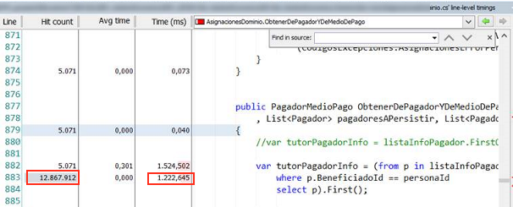
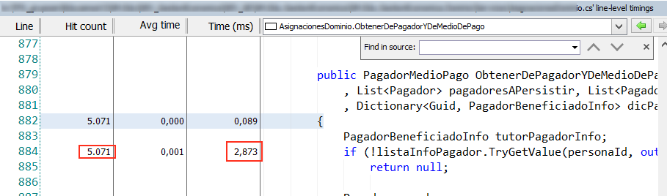
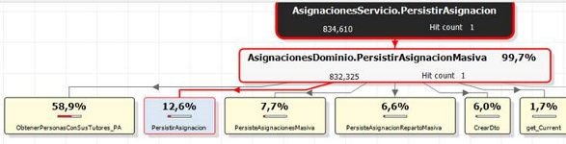
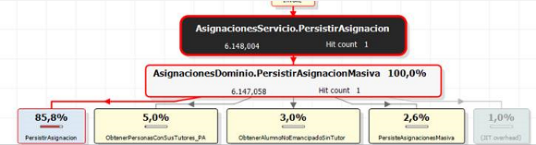
Complejidad algorítmica en la vida real…
List<T> -> O(n)
Dictionary<T,U> -> O(1)

Slide 16
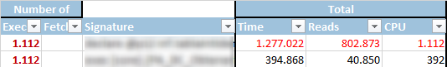
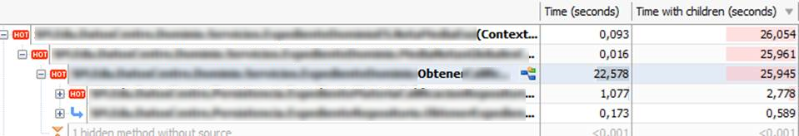
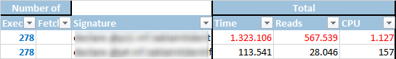
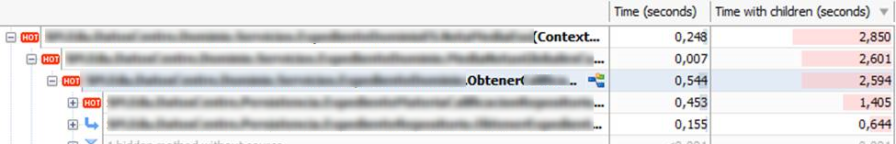
Round-trips
Generalmente es preferible hacer menos operaciones a la BBDD con mas conjuntos de filas
Notes:
Cada caso es un mundo, pero utilizando procedimientos almacenados con parámetros de tabla, podemos disminuir los round-trip al servidor, cosa que se notará bastante.
En las imágenes anteriores:
-Tablas azules, mediciones con SQL Profiler en SQL Server
-Tablas Rojas, mediciones con ANTS (Redgate) del coste en tiempo .net en backend de frontal (ejecutando sobre A3 en azure)
Lo que se ve es cómo en la parte de arriba, se gastan 22s de backend lanzando 1112 peticiones a BBDD.
Abajo se ve cómo se han reducido las peticiones a BBDD a tan solo 278 (se puede ver como en BBDD los tiempos, lecturas y CPU son idénticos, solo que menos peticiones (parámetros de tabla), lo que ha reducido el coste temporal en backend a tan solo 0.5s

Slide 17
Recapitulemos
Capas de acceso a datos
Complejidad algorítmica
Profiling de una aplicación .NET
Consideraciones de concurrencia
Evita procesados fila a fila
La estructura de datos importa, no es todo BBDD
Centra el tiro a donde esté el problema
Ya no estamos en los 90. Hasta tu móvil tiene 8 núcleos ☺

Slide 18

Enrique Catalá Bañuls
Mentor SolidQ (www.solidq.com)
ecatala@solidq.com | @enriquecatala
http://aka.ms/DOTNETT6S4

